Slide 1
hicloud CVPC / CaaS API 教育訓練
(hicloud Web Service, HWS)
雲端運算研究所
2017/02/14

Slide 2

議程主題
HWS 介紹
如何開始? (REST 版)
開發者中心使用說明文件
  REST 開發者中心
  目前提供的服務
  HWS 功能列表
  雲伺服器說明文件
  共通參數
  版本
申請 Access Key
signature 計算的方式
  使用 hws-signature Java函式取得驗證碼
  自行運算出 signature
透過 java SDK 來執行
CaaS API 場景
範例

Slide 3

HWS 介紹
hicloud CaaS API (HWS) 開發者中心：
  https://hws.hicloud.hinet.net/hws-doc/
開發者可透過兩種方式使用 CaaS API
  透過REST(Representational State Transfer) API發送請求，呼叫欲操作的API與行為。
  透過SDK，目前針對 Java 開發者用戶提供 Java SDK，提升 Java 應用程式開發的便利性。

Slide 4
如何開始? (REST 版)
於開發者中心瀏覽API說明文件，並了解如何發送REST請求
在API使用說明文件中，瀏覽各API的內容細節說明，其中包含請求參數、回應參數與範例。
對於如何發送REST請求亦有詳細的說明。
由CloudBOSS UP申請一組API金鑰
到UP去申請用戶唯一的一組使用金鑰(Access Key)與加密用的私密金鑰(Secret Key)。
於API開發者平台瀏覽關於計算簽名的方式或下載計算簽名方法的Java SDK
在API使用的說明文件中，瀏覽如何將URI參數計算簽名(signature)的方法。使用Java的開發者亦可下載具計算方法的SDK(software development kits)。
開始使用API
撰寫發送REST請求，來呼叫Hicloud CaaS等各種API服務。
API REST服務呼叫網址 hws.hicloud.hinet.net

Slide 5
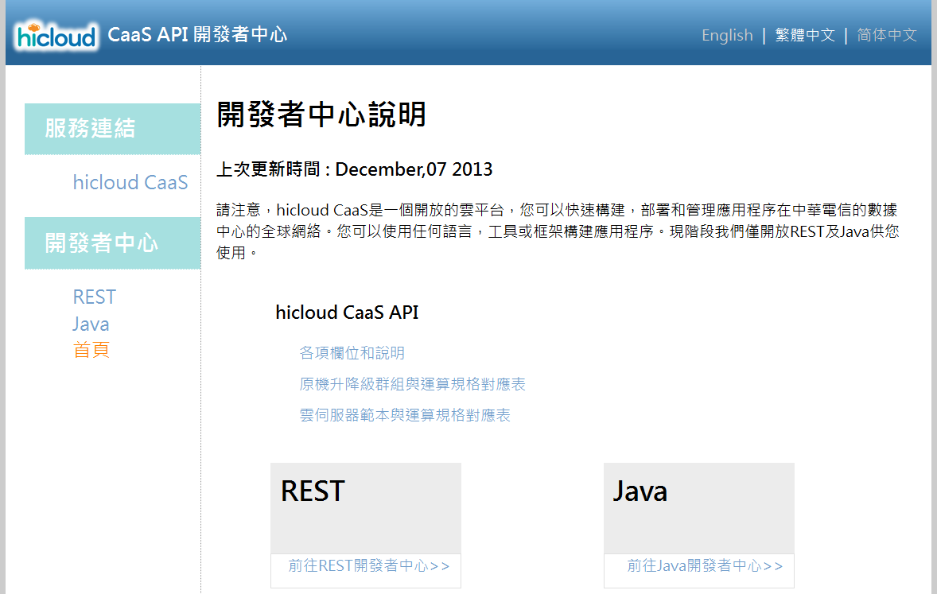
開發者中心使用說明文件

Slide 6
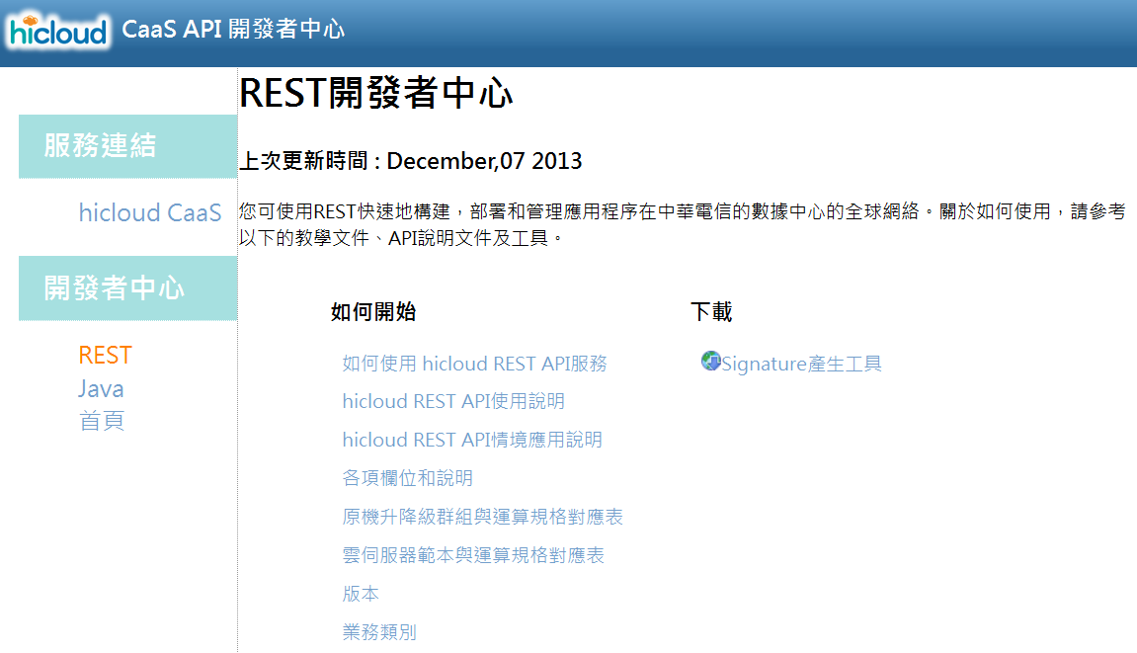
REST 開發者中心

Slide 7

目前提供的服務

Slide 8
HWS 功能列表 (1/3)
雲伺服器
  runInstances
  terminateInstances
  rebootInstances
  startInstances
  stopInstances
  describeInstances
  modifyInstanceAttribute
  restoreInstance
  getDefaultPd
雲伺服器監控
  getInstancesStats
負載平衡
  createLoadBalancerPolicy
  deleteLoadBalancerPolicy
  describeLoadBalancerPolicies
  replaceLoadBalancerPolicy
  querySlbVIPHealthStatus
儲存空間
  createVolume
  deleteVolume
  attachVolume
  detachVolume
  describeVolumes

Slide 9
HWS 功能列表 (2/3)
防火牆
  createNetworkAcl
  deleteNetworkAcl
  replaceNetworkAcl
  describeNetworkAcls
範本
  createImage
  deleteImage
  describeImages
  modifyImageAttribute
快照
  createSnapshot
  deleteSnapshot
  describeSnapshots
  modifySnapshotAttribute
子網段
  createSubnet
  deleteSubnet
  describeSubnets

Slide 10
HWS 功能列表 (3/3)
內網路由
  createIntranetGateway
  deleteIntranetGateway
  describeIntranetGateways
  modifyIntranetGatewayAttribute
  createIntranetLink
  deleteIntranetLink
  describeIntranetLinks
  modifyIntranetLinkAttribute
CVPC軟體資料中心
  createVpc
  deleteVpc
  describeVpcs
  modifyVpcAttribute
CVPC 網際網路連線
  createInternetGateway
  deleteInternetGateway
  describeInternetGateways
  createInternetIp
  deleteInternetIp
  describeInternetIps

Slide 11
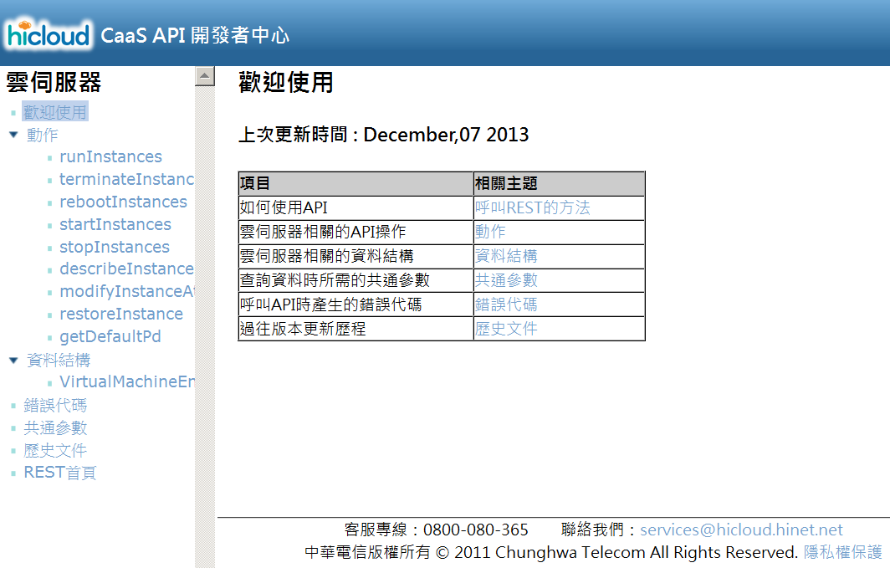
雲伺服器說明文件

Slide 12
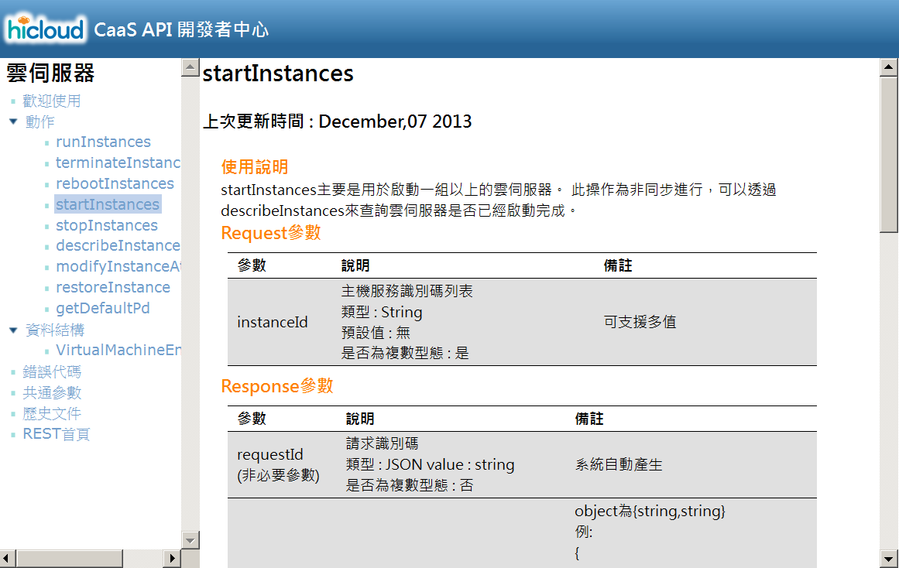
startInstances

Slide 13
共通參數
  http://hws.hicloud.hinet.net/hws-doc/zh_TW/rest/vm/parameter_frame.html
參數 | 說明
action | 要執行的API指令，如: startInstances, stopInstances
version | 指令版本，目前最新版本:2016-11-23，建議使用最新的
chtAuthType | 認證機制，需填 hwspass
expires | 該呼叫時間失效的時間點，採用ISO8601時間格式為YYYY-MM-DDThh:mm:ssZ，如2017-01-11T06:30:04Z
accessKey | 客戶所分配到之accessKey
signature | 驗證碼，驗證該呼叫是否合法

Slide 14
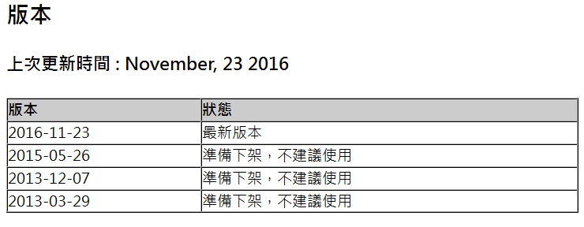
版本
http://hws.hicloud.hinet.net/hws-doc/zh_TW/rest/version.html

Slide 15
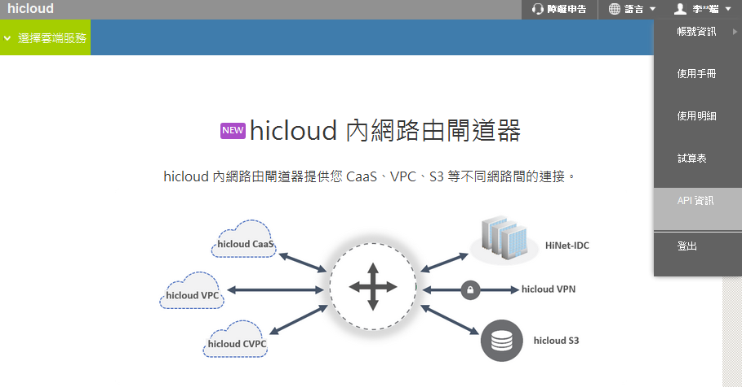
申請 Access Key (1/8)

Slide 16
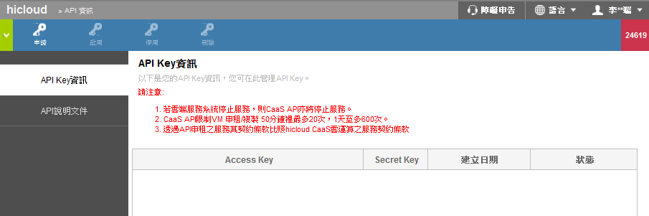
申請 Access Key (2/8)

Slide 17
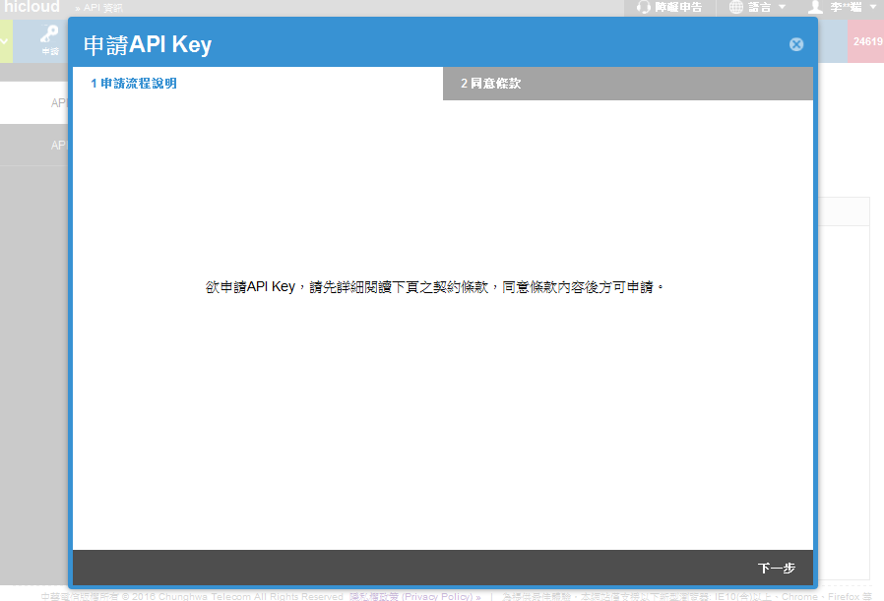
申請 Access Key (3/8)

Slide 18
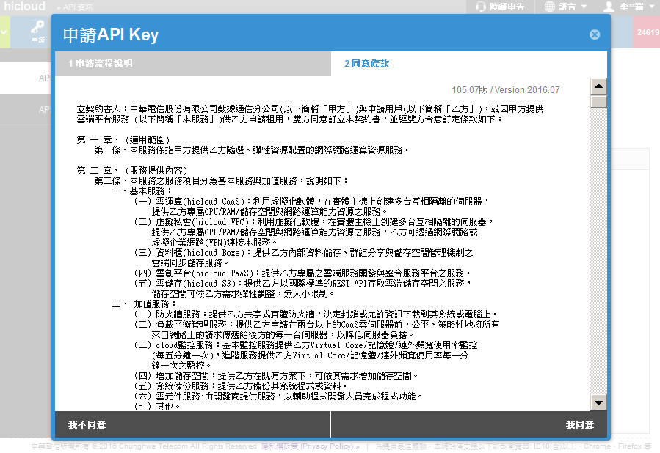
申請 Access Key (4/8)

Slide 19
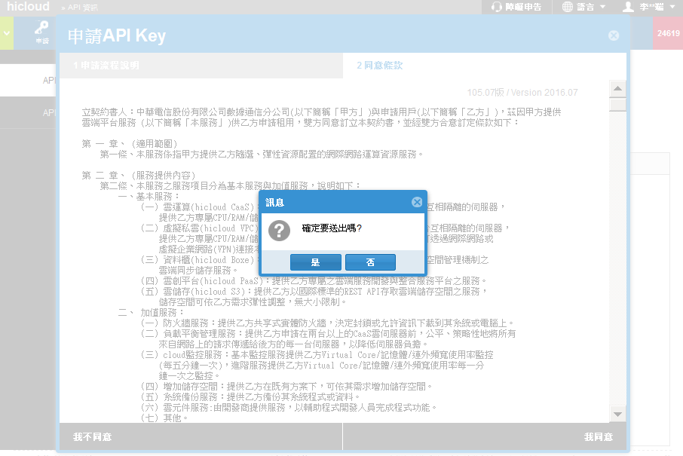
申請 Access Key (5/8)

Slide 20
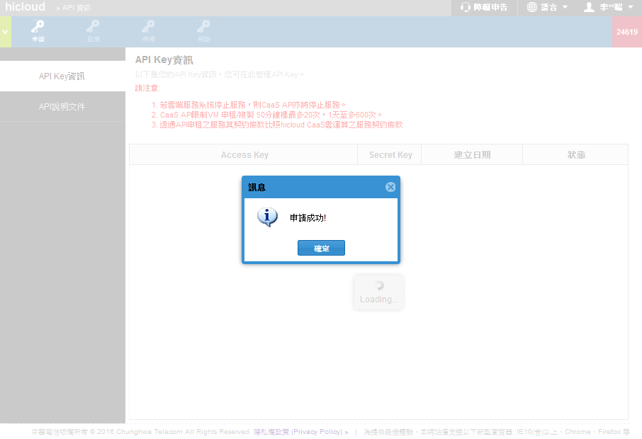
申請 Access Key (6/8)

Slide 21
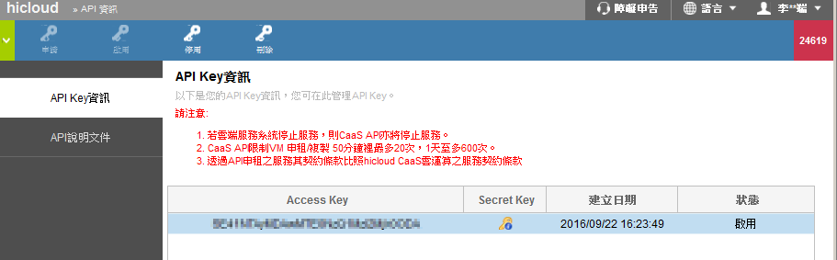
申請 Access Key (7/8)
此為 Access Key 的內容。
點擊後可檢視 Secret Key 的內容。

Slide 22
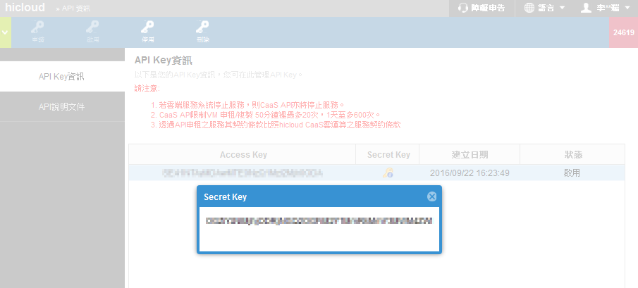
申請 Access Key (8/8)
將兩把金鑰記錄下來，以便計算簽名與發送REST請求。
此為 Secret Key 的內容。

Slide 23
參數
以 stopInstances 為例
  共通參數
    version=2016-11-23
    chtAuthType=hwspass
    accessKey=ACCESSKEY
    expires=2016-12-28T15:36:31Z
    signature=#{signature}
  stopInstances 參數
    action=stopInstances
    instanceId=BV550200010001
共通參數:
http://hws.hicloud.hinet.net/hws-doc/zh_TW/rest/vm/parameter_frame.html
stopInstances:
http://hws.hicloud.hinet.net/hws-doc/zh_TW/rest/vm/actions/stopInstances.html

Slide 24
signature 計算的方式
相關說明文件請參考 Signature程式範例
  http://hws.hicloud.hinet.net/hws-doc/zh_TW/rest/tutorial/howto-gen-signature.html
  網頁內容分成兩部份
    使用 hws-signature Java函式取得驗證碼
    自行運算出 signature

Slide 25
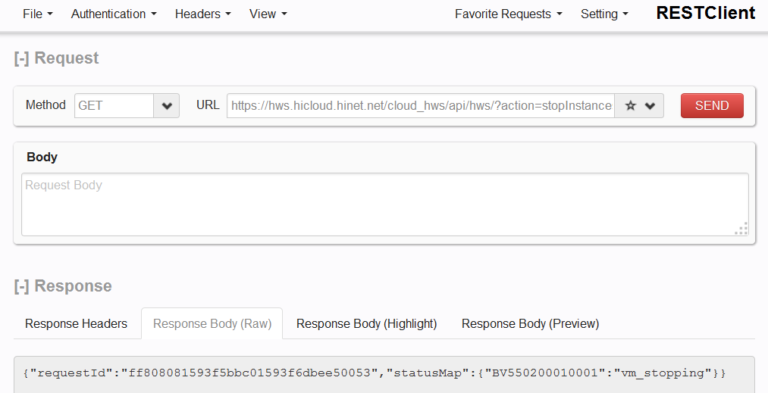
透過 REST 工具來執行 hws 命令
把剛才產生好的 hws 命令，透過 REST 工具執行
https://hws.hicloud.hinet.net/cloud_hws/api/hws/?action=stopInstances&version=2016-11-23&chtAuthType=hwspass&instanceId=BV550200010001&accessKey=ACCESSKEY&expires=2016-12-28T15%3A36%3A31Z&signature=zl9*lFTN8qWn6YYECIrA2I5gm08
使用 HTTP GET 傳輸
剛產生好完整 HWS 命令
此工具是 firefox 和它的 addons REST Client
執行命令後的回傳結果

Slide 26
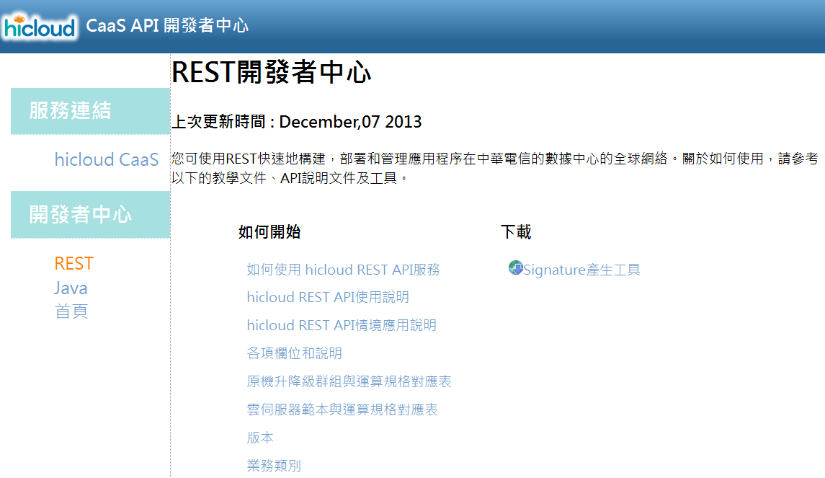
使用 hws-signature Java函式取得驗證碼
先到 REST 開發者中心下載 Signature產生工具
  http://hws.hicloud.hinet.net/hws-doc/zh_TW/rest/index.html

Slide 27
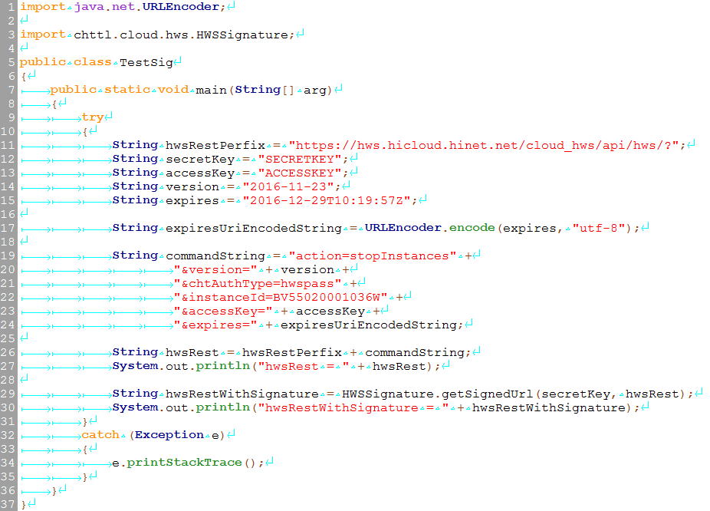

Slide 28
輸出結果
hwsRest = https://hws.hicloud.hinet.net/cloud_hws/api/hws/?action=stopInstances&version=2016-11-23&chtAuthType=hwspass&instanceId=BV55020001036W&accessKey=ACCESSKEY&expires=2016-12-29T10%3A19%3A57Z
hwsRestWithSignature = https://hws.hicloud.hinet.net/cloud_hws/api/hws/?action=stopInstances&version=2016-11-23&chtAuthType=hwspass&instanceId=BV55020001036W&accessKey=ACCESSKEY&expires=2016-12-29T10%3A19%3A57Z&signature=FXIHSt0JmoHUtyC3sA05VNoOXH0

Slide 29
自行運算出 signature
參考:
http://hws.hicloud.hinet.net/hws-doc/zh_TW/rest/vm/actions/stopInstances.html
以 stopInstances 為例
  原始的指令參數
    action=stopInstances
    version=2016-11-23
    chtAuthType=hwspass
    instanceId=BV550200010001
    accessKey=ACCESSKEY
    expires=2016-12-28T15:36:31Z
  用 REST 下的格式，各參數需用 UTF-8 URI encoder 編碼過，並用 & 做連接
    action=stopInstances&version=2016-11-23&chtAuthType=hwspass&instanceId=BV550200010001&accessKey=ACCESSKEY&expires=2016-12-28T15%3A36%3A31Z

Slide 30
驗證碼產生的方式 (1/2)
以UTF-8 URI Decode 格式將參數進行解碼。
  原字串 2016-12-28T15%3A36%3A31Z
  解碼後的字串 2016-12-28T15:36:31Z
依據鍵值進行參數排序，重新組合指令內容 以 "&" 符號串接
  accessKey=ACCESSKEY&action=stopInstances&chtAuthType=hwspass&expires=2016-12-28T15:36:31Z&instanceId=BV550200010001&version=2016-11-23
將指令內容中的大寫均轉換為小寫
  accesskey=accesskey&action=stopinstances&chtauthtype=hwspass&expires=2016-12-28t15:36:31z&instanceid=bv550200010001&version=2016-11-23

Slide 31
驗證碼產生的方式(2/2)
搭配Secret Key並使用HMAC SHA-1加密演算法將指令內容進行加密，進一步透過Base64編碼方式將加密結果進行編碼
編碼結果中可能包含URL之三個特殊字元("+", "/", "=")，取代此三個特殊字元後即為驗證碼(signature)
signature=zl9*lFTN8qWn6YYECIrA2I5gm08
原特殊字元 | 取代字元
"+" | "*"
"/" | "-"
"=" | "" (空字元)

Slide 32
拆解上列呼叫實例
重組 hws 指令，分成三部份
  服務平台網址(basic url)
    https://hws.hicloud.hinet.net/cloud_hws/api/hws/?
  指令內容
    action=stopInstances&version=2016-11-23&chtAuthType=hwspass&instanceId=BV550200010001&accessKey=ACCESSKEY&expires=2016-12-28T15%3A36%3A31Z
  驗證碼 (signature)
    &signature=zl9*lFTN8qWn6YYECIrA2I5gm08

Slide 33
完整指令
最後完整指令
  https://hws.hicloud.hinet.net/cloud_hws/api/hws/?action=stopInstances&version=2016-11-23&chtAuthType=hwspass&instanceId=BV550200010001&accessKey=ACCESSKEY&expires=2016-12-28T15%3A36%3A31Z&signature=zl9*lFTN8qWn6YYECIrA2I5gm08

Slide 34
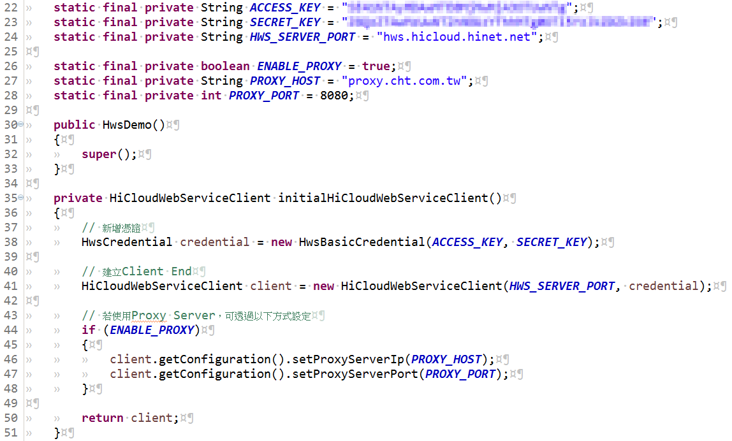
透過 java SDK 來執行 (1/2)

Slide 35
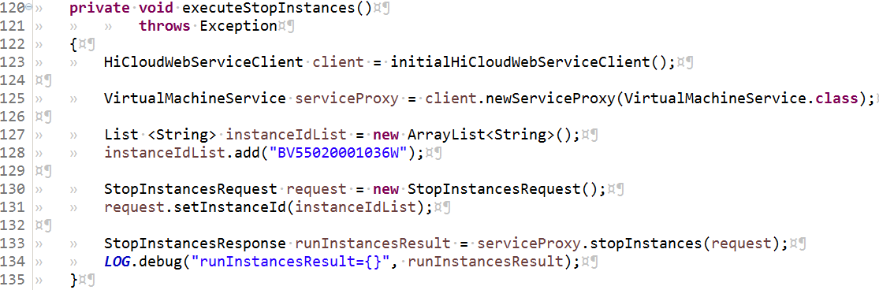
透過 java SDK 來執行 (2/2)
[DEBUG 2016-12-29 11:24:16,603 (main) (HwsDemo.java:134)] - runInstancesResult=StopInstancesResponse [statusMap={BV55020001036W=vm_stopping}]

Slide 36



CaaS API 場景

Slide 37
案例說明-OO軟體測試公司
案例說明-OO軟體測試公司
  透過多台測試控制器主機模擬從網際網路針對受測系統主機進行網站耐壓程度、穩定度檢測，並找出其性能指標。
  每次為期3-10天的測試。
  測試完畢後產生測試報告予客戶。
  OO軟測專案建置方式：透過hicloud CaaS API將已安裝測試軟體的虛擬主機進行環境的快速建置部屬。
Notes:
http://blog.miniasp.com/post/2012/10/18/How-to-do-Web-Load-Test.aspx

Slide 38
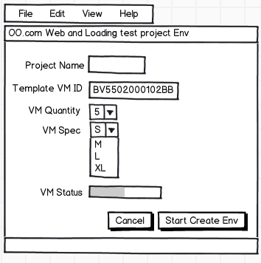
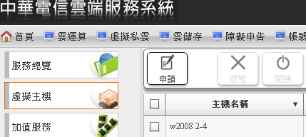



重複建置專案環境
測試控制器環境建置
hicloud CaaS API
runInstances
describeInstances
terminateInstances
複製VM
不動產網站
查詢VM複製好了沒
…….
BV550200102BB
用完後退租VM

Slide 39




















重複建置專案環境demo
快速複製專案環境降低成本
安全掃描,弱點分析
安全掃描,弱點分析
客戶C: 報名網站
…….
…….
安全掃描,弱點分析
可靠度測試,可用度測試
…….
客戶B: 線上書店
OO軟體測試公司
客戶A: 不動產網站

Slide 40
案例說明-XX證券公司
案例說明-XX證券公司
  利用多台主機進行交易作業，每日每台主機IP皆不可相同，每台主機僅使用於當日上午八點至下午兩點。
  每日定時申請，定時退租。
  每日需使用20-40組主機。
  XX證券專案建置方式：每日定時呼叫hicloud
  CaaS API供裝虛擬主機，並定時退租。

Slide 41
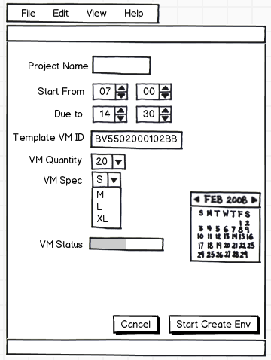
定時申退租
專案環境建置
hicloud CaaS API
runInstances
describeInstances
StartInstance
terminateInstances
複製VM
查詢VM複製好了沒
不動產網站
VM開機
…….
BV550200102BB
用完後退租VM

Slide 42


定時產生主機環境demo
每天早上七點自動申租20台VM
每天下午兩點自動退租所有VM
…….
精準掌握VM用量
快速部屬環境
省時省錢真方便!!

Slide 43

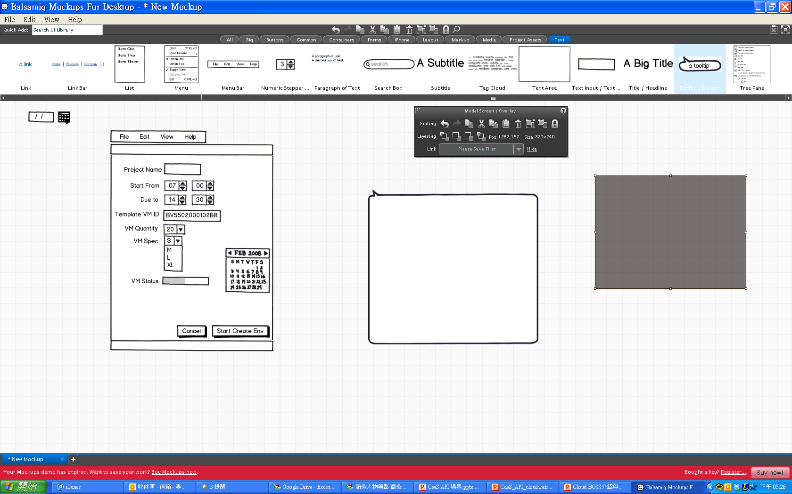



案例說明-YY訂票網站公司
嘖～這樣看不起偶！
  應該要賣一陣子型
  余天演唱會
  網站流量不預期在何時會增加,即便有增加亦不會有爆衝的可能發生
秒殺型
  五月天演唱會
歹勢,人帥真的有差！
合約這樣訂型
  網站並無爆衝流量，但為求瀏覽品質的穩定，需維持一定服務水平，自動延展服務主機。

Slide 44
合約這樣訂型
SLA
hicloud CaaS API
CPU 每日平均使用率大於60% 持續1天，需scale out
createLoadBalancerPolicy
GetInstancesStats
  runInstances
  replaceLoadBalancerPolicy
  StartInstance
GetInstancesStats
  StopInstance
  terminateInstances
  replaceLoadBalancerPolicy
建立負載平衡服務
查cpu , men 使用率是否過高
複製VM
將VM IP加入SLB
VM開機
查cpu , men 使用率是否過低
SLB
約15分鐘Scale完成
VM關機
VM退租
將VM IP移出SLB

Slide 45


要賣一陣子型
還是來看一下啦～
SLA
hicloud CaaS API
CPU 每小時平均使用率大於60% 持續1小時
createLoadBalancerPolicy
runInstances
replaceLoadBalancerPolicy
GetInstancesStatus
  startInstance
建立負載平衡服務
複製VM(不開機）
將VM IP加入SLB
查cpu , men 使用率是否過高
SLB
約1分鐘Scale完成
VM開機（此時才加入服務）

Slide 46
秒殺型
時間到備妥足夠的
虛擬主機就是了!!!
SLB

Slide 47

步驟說明
最後，開始使用API開發您的應用程式
使用秘密金鑰計算得到簽名字串
開發或使用能發出REST請求的Http Client程式
請善加利用hicloud Web Services說明文件，內有共通參數說明與錯誤代碼等資訊，能加速您的應用程式開發。
發送帶有簽名的REST請求API
服務

Slide 48
範例
[CaaS] 建立負載平衡來做分流的功能
2
loadBalancerPolicy
1-1
instance 1
1-2
instance 2

Slide 49
範例
[CVPC] 建立簡易型負載平衡來做分流的功能
1
CVPC
4
internetGateway
2
subnet
5
internetIp
3-1
3-2
instance 1
instance 2
6
loadBalancerPolicy

Slide 50
範例
[CVPC] 建立軟體資料中心 (CVPC)
  action=createVpc
  version=2016-11-23
  chtAuthType=hwspass
  vpcName=vpcName
  regionId=region-tw-1

Slide 51
範例
[CVPC] 建立子網段
  action=createSubnet
  version=2016-11-23
  chtAuthType=hwspass
  vpcBusinessServiceId=vpcBusinessServiceId
  subnetName=vpcSubnetName01
  subnet=192.168.1.0/24

Slide 52
範例
[CVPC] 建立 IntranetLink ，用於接取指定VPC平台與內網路由閘道器，使其相互連通
  action=createIntranetLink
  version=2016-11-23
  chtAuthType=hwspass
  vpcBusinessServiceId=vpcBusinessServiceId
  intranetLinkName=internetGatewayName01
  intranetGatewayBusinessServiceId=UG55020001IOS2

Slide 53
範例
[CVPC]建立CVPC 網際網路連線
  action=createInternetGateway
  version=2016-11-23
  chtAuthType=hwspass
  vpcBusinessServiceId=vpcBusinessServiceId
  name=internetGatewayName01

Slide 54
範例
[CVPC] 建立指定區域的內網路由閘道器
  action=createIntranetGateway
  version=2016-11-23
  chtAuthType=hwspass
  regionId=region-tw-1
  intranetGatewayName=intranetGatewayName01

Slide 55
範例
[CVPC] 建立簡易型負載平衡
  action=createIntranetGateway
  version=2016-11-23
  chtAuthType=hwspass
  economyLoadBalancerVIPRouteDirection=0
  ipProtocolVersion=0
  ipSubnetBusinessServiceId=VQ55020001IOSQ
  loadBalancerType=0
  portsInfo=0;;53;;0;;;;0
  ripsInfo=10.27.1.1
  userAssignIp=210.61.223.21
  vpcBusinessServiceId=VV55020001IOSE

Slide 56
範例
[CaaS] 採用公用範本申請雲伺服器 (create vm from public image)
  action=runInstances
  version=2016-11-23
  chtAuthType=hwspass
  imageId=hi-0fd07aee
  instanceType=HC1.S.LINUX
  monitoringEnabled=true
  instanceName=hwsCaasVm01
  count=1
  regionId=region-tw-1

Slide 57
範例
[CVPC] 採用公用範本申請雲伺服器 (create vm from public image)
  action=runInstances
  version=2016-11-23
  chtAuthType=hwspass
  imageId=hi-0fd07aee
  instanceType=HC5.S.LINUX
  monitoringEnabled=true
  instanceName=hwsVpcVm01
  count=1
  vpcBusinessServiceId=VV55020001IOSE
  vnic1SubnetBusinessServiceId=VQ55020001IOSQ

Slide 58
範例
[CVPC] 採用公用範本申請雲伺服器 ，並指定 ip
  action=runInstances
  version=2016-11-23
  chtAuthType=hwspass
  imageId=hi-0fd07aee
  instanceType=HC5.S.LINUX
  monitoringEnabled=true
  instanceName=hwsVpcVm01
  count=1
  vpcBusinessServiceId=VV55020001IOSE
  vnic1SubnetBusinessServiceId=VQ55020001IOSQ
  vnic1UserAssignIp=172.23.0.20

Slide 59
範例
[CaaS] 採用雲伺服器複製雲伺服器 (clone vm from vm)
  action=runInstances
  version=2016-11-23
  chtAuthType=hwspass
  instanceId=BV55010001IOUI
  instanceType=HC1.S.LINUX
  monitoringEnabled=true
  instanceName=vpchws
  count=1

Slide 60
範例
[CaaS] 採用用戶範本複製雲伺服器 (create vm from template)
  action=runInstances
  version=2016-11-23
  chtAuthType=hwspass
  imageId=BT550100010001
  instanceType=HC1.S.WIN
  instanceName=myInstance

Slide 61
範例
[CaaS] 列出雲伺服器
  action=describeInstances
  version=2016-11-23
  chtAuthType=hwspass
  businessTag=cb168f20-c515-4e41-84cd-830dedfe7f49

Slide 62
範例
[CVPC] 列出雲伺服器
  action=describeInstances
  version=2016-11-23
  chtAuthType=hwspass
  businessTag=cb168f20-c515-4e41-84cd-830dedfe7f49
  vpcBusinessServiceId=VV550100000001

Slide 63
謝謝聆聽

Slide 64
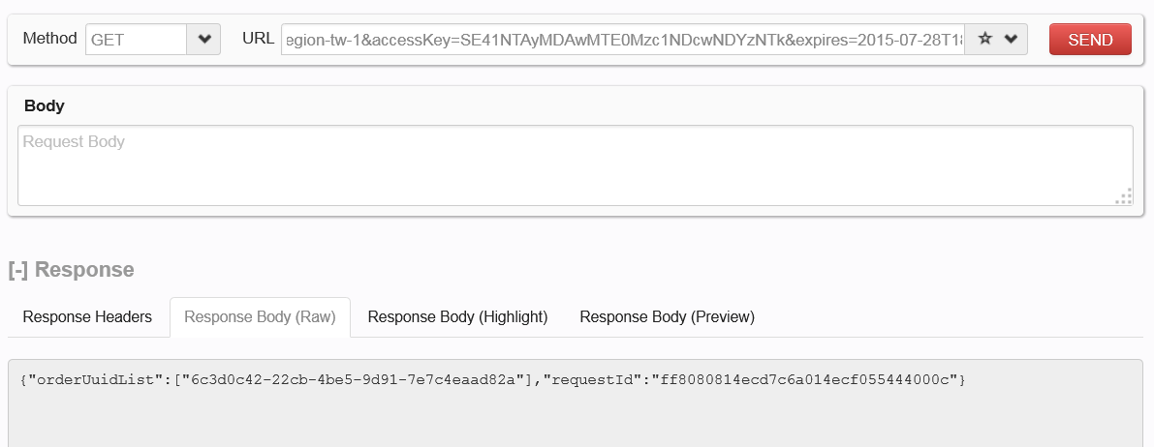
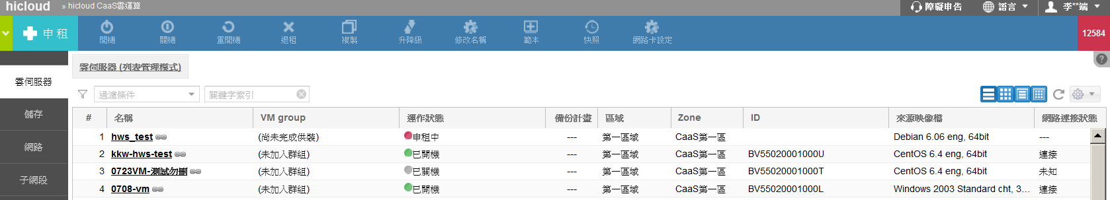
申租虛擬機
回傳訂單 uuid
新申租之訂單

